Slide 1
순차데이터 순환데이터

Slide 2
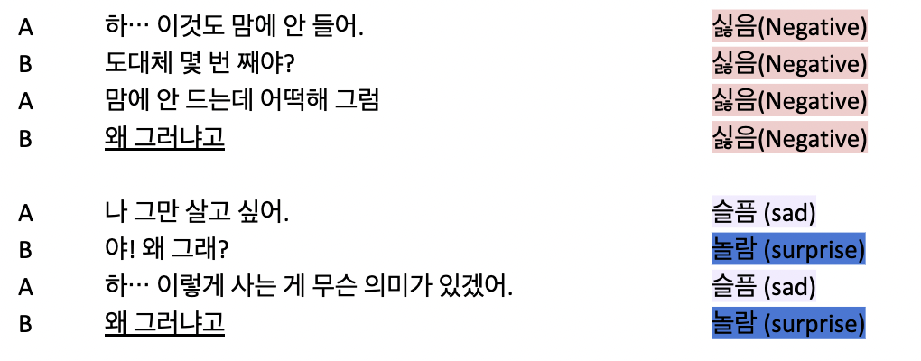
Intro
우리 사이트 댓글 감정 분석해보세요
헉? 그 많은걸 언제 다 읽어 보나요?
딥러닝으로 댓글을 분석해서 평가가 '긍정' / '부정' 여부 판단할수 있을까?
글(텍스트, 자연어) 를 분석하는건 순환신경망을 통해 할수 있습니다

Slide 3
순차 데이터, 텍스트, 시계열 데이터
순차 데이터(Sequential Data)
'순서' 에 의미가 있는 데이터
예를들면 '텍스트' 나 '시계열 데이터'
텍스트
"I am a boy"
"boy am a I" <- 순서 없이 섞어 놓으면 말이 안된다
시계열 데이터 (time series data)
내일 온도를 예측하기 위해 지난 기간 일별 온도가 순서대로 있어야 한다
내일 주가를 예측하기 위해 지난 기간 일별 주가가 순서대로 있어야 한다
↑ 이들 데이터들은 뒤죽박죽 섞여 있다면 내일의 값을 예측할수 없다

Slide 4




반면, CNN 과 MNIST 예제에선..
반면!
MNIST 예제를 생각해보자. 이를 신경망 모델에 전달할때는
랜덤하게 섞은뒤 training / validation 세트로 나누었었다
심지어 골고루 섞어 주는것이 더 좋은 결과를 기대할수 있었다
즉, 어떤 데이터가 먼저 입력이 되어도 모델의 학습에 영향을 주지 않았다
모델
어떤 생선이 먼저 입력되어도 상관 없다 (순서가 중요하지 않았다)

Slide 5
'순서'가 중요하다면, 이전의 것을 기억해야한다
'최고입니다' + '꼭 보세요'
'나만 당할수 없다' + '꼭 보세요'
모델에 입력하는 순서가 중요한 순차 데이터는 '이전에 입력한 데이터를 기억하는 기능' 이 필요
영화 댓글에서 단순히 '꼭 보세요' 라고 입력된 단어만 갖고 '긍정적' 이라는 판단을 못내린다

Slide 6
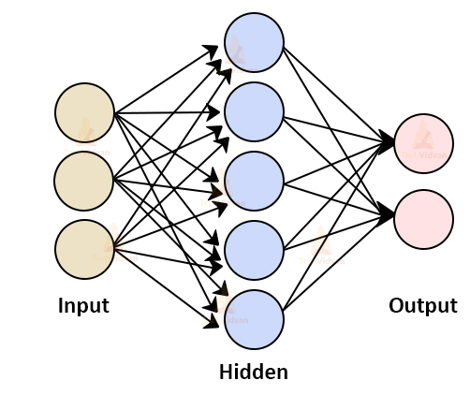
Feedforward Neural Network (FNN)
이전에 배운, 완전연결 신경망, 합성곱 신경망 (CNN) 은 '기억장치' 가 없다.
하나의 샘플(배치)를 사용하여 정방향 계산을 수행하면 그 샘플을 버려지고 재사용하지 않는다.
이와 같이 데이터의 흐름이 '앞으로만' 전달되는 신경망을 피드포워드신경망 (feedforward neural network:FNN) 이라고 합니다.
FNN 에는 '메모리'가 없다.
다음샘플 입력
다음 샘플을 위해 재사용 되지 않는다

Slide 7
인공신경망
피드 포워드 신경망
순환신경망
GAN, RFB
인코더-디코더 네크워크등…
합성곱 신경망
완전연결신경망

Slide 8
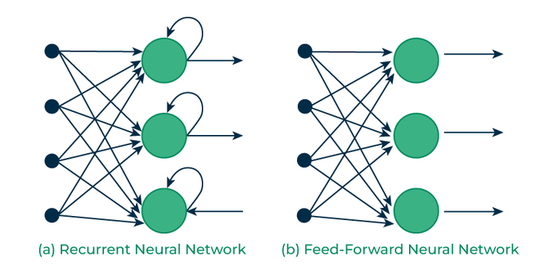
순환신경망( RNN: Recurrent neural network)
'이전에 처리했던 샘플'들이 '다음 샘플을 처리하기 위해 재사용'되는 신경망.
즉, 데이터의 흐름이 앞으로만 전달되는 것이 아니라, 이전 데이터가 신경망 층에 순환되는 신경망
기존의 완전 연결 신경망과 거의 비슷하나, 이전 데이터의 흐름을 순환하는 고리 하나가 더 추가됨

Slide 9
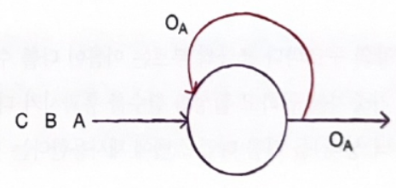
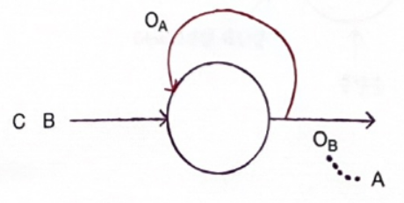
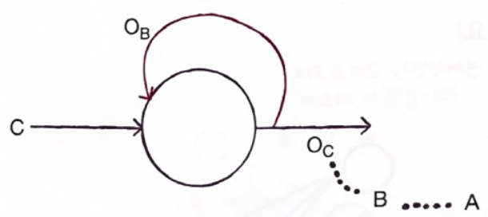
순환신경망 예시
가령
오른쪽과 같은 A, B, C 3개의 샘플들은 순차적으로 처리하는 순환 신경망 뉴런
※'시퀀스(Sequence)' 단위로 처리하는 모델이라고도 말한다

Slide 10
타입스텝 (timestep)
이때 O_{C} 에는 A 보다는 B 에 대한 정보를 더 많이 갖고 있을것이다.
순환신경망에서는 이를 '이전 샘플에 대한 기억을 가지고 있다' 고 한다.
이렇게 샘플을 처리하는 한 단계를 타임스텝 이라고 합니다
타임스텝이 오래될수록 순환되는 정보는 희미해지게 될거다..

Slide 11
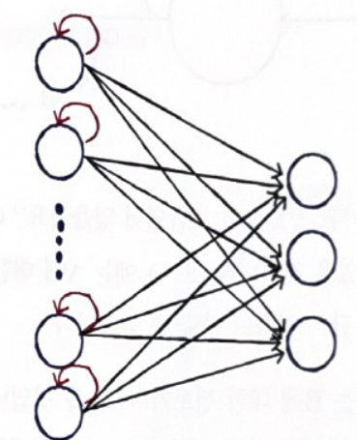
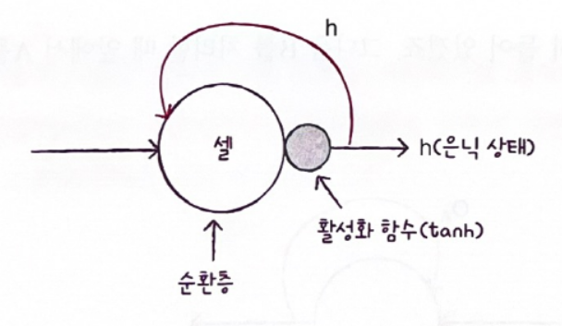
셀 (Cell) , 은닉상태 (Hidden state)
hidden state 용어 중요. 순환신경망에서 앞으로 사용
순환신경망 에서는 층(layer) 를 셀 (cell) 이라고 부릅니다. 하나의 셀에는 여러개의 뉴런이 있지만, 모든 뉴런을 표시하지 않고 하나의 셀로 '층' 을 표현한다. 이때 셀의 출력을 은닉상태(hidden state) 라고 한다

Slide 12
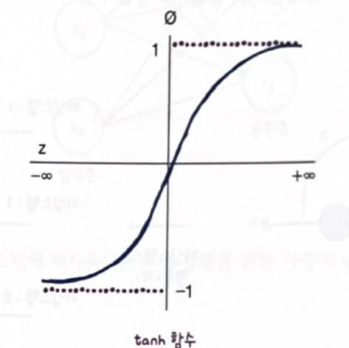
활성화 함수 tanh
(일반적으로) 순환신경망 은닉층의 활성화 함수로 하이퍼볼릭 탄젠트(hyperbolic tangent) 함수인 tanh²가 많이 사용됨
순환신경망을 그릴때
활성화 함수를 표시하지 않고 생략하는 경우도 있다. (그림의 복잡함을 피하기 위해)
(그렇다고 활성화 함수가 필요없다는 뜻은 아니다!)
시그모이드 함수는 0 ~ 1 사이의 범위이나
tanh 함수는 -1 ~ +1 사이의 범위를 가짐

Slide 13
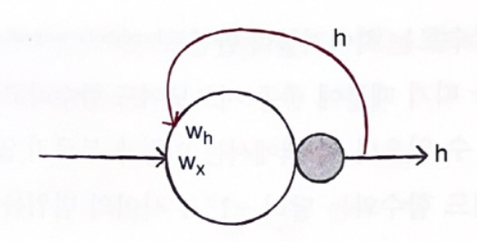
이전 타입스텝에 더해지는 가중치 (weight)
Wx 는 입력에 곱해지는 가중치
Wh 는 이전 타임스텝의 은닉상태에 곱해지는 가중치
뉴런마다 하나의 절편(bias) 가 포함되지만 여기선 따로 표시하진 않습니다

Slide 14
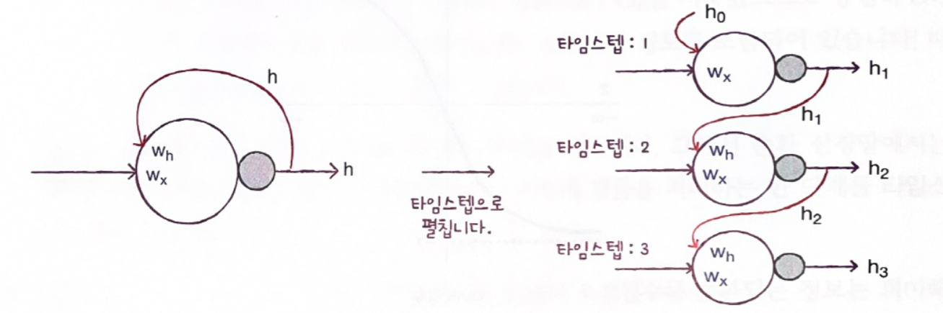
타임스텝으로 셀을 나누어 그리면 아래와 같다.
순환신경망을 타임스텝마다 스릴수 있는데 이런 그림을
'셀을 타임스텝으로 펼쳤다' 라고 말합니다
최초 타임스텝에 사용되는 이전 은닉상태 h0 는 어케 ?
→ 모두 0 으로 초기화 됩니다.
타임스텝으로 펼침

Slide 15
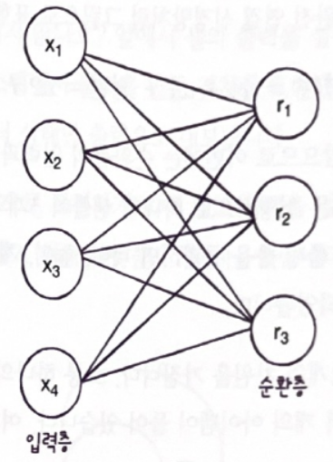
셀의 가중치 크기 (개수) 계산
"복잡한 모델을 배울수록 가중치(weight) 개수를 계산해보면, 그 모델을 잘 이해하고 있는지 알수 있다"
생각해보자 →
가령) 순환층에 입력되는 특성(feature) 의 개수가 4개.
순환층의 뉴런이 3개 인 경우
우전 Wx 는 입력층과 순환층이 모두 '완전 연결'되기 때문에 Wx => 4 x 3 = 12개

Slide 16
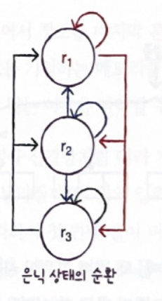
타임스텝에 재사용되는 은닉상태를 위한 W_{h} 의 크기는?
순환층에 있는 첫번째 뉴런(r1) 의 은닉상태가 다음 타임스텝에 재사용될때 첫번째, 두번째, 세번째 뉴런에 모두 전달된다. (왼쪽 그림에서 붉은색으로 표시). 즉 이전 타임스텝의 은닉상태는 다음 타임스텝의 뉴런에 '완전연결된다'
따라서 이 순환층에서 은닉상태를 위한 가중치
Wₕ => 3 x 3 = 9개

Slide 17
각 뉴런마다 하나의 절편 (bias)이 있다.
bias 에도 weight 가 있으니
이 개수는 뉴런의 개수만큼 3개 가 있다

Slide 18
순환층의 모델 파라미터 개수 = Wx + Wh + 절편
입력 가중치
은닉상태 가중치
그렇다면 모델 파라미터 개수는?
따라서 이 순환층은 모두 12 + 9 + 3 = 24개의 모델 파라미터를 갖고 있다

Slide 19
순환층의 '입력' 과 '출력'
CNN(합성곱 신경망) 의 전형적인 입력은 하나의 샘플이 3개 차원을 가졌었다 (height, width, channel)
순환층의 입력은 일반적으로 샘플마다 2개의 차원을 가진다.
하나의 샘플을 하나의 시퀀스(Sequence) 라고도 한다.
시퀀스 안에는 여러개의 아이템이 들어있다.
시퀀스의 길이(아이템 개수?) 가 바로 타임스텝의 길이 가 된다.

Slide 20
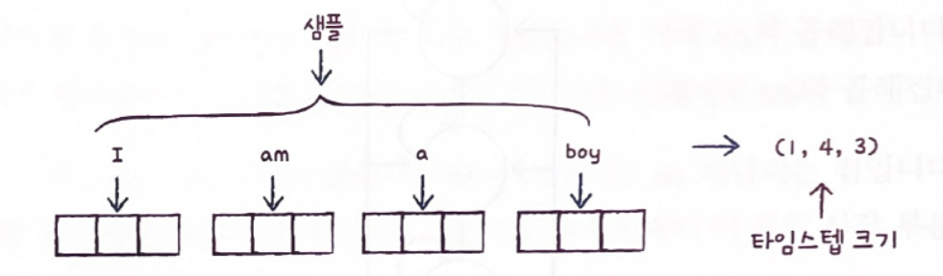
예 (입력)
아래 샘플은 4개의 단어 (4개의 아이템) 으로 이루어져 있다.
"I am a boy" => "I", "am", "a", "boy" 각 단어를 3개의 숫자로 표현한다고 가정해보자.

Slide 21
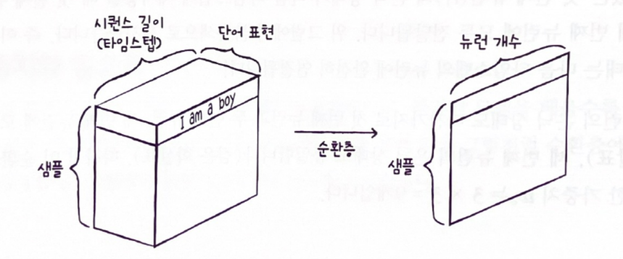
예 (출력)
위 입력이 순환층을 통과하면 두번째, 세번째 차원이 사라지고 순환층의 뉴런 개수만큼 출력된다.

Slide 22
입력: 하나의 샘플의 시퀀스 길이(여기에서는 단어개수) x 단어표현 의 2차원 배열 이..
출력: 1차원 배열로 바뀐다.
1차원 배열의 크기는 순환층의 뉴런개수에 의해 결정

Slide 23
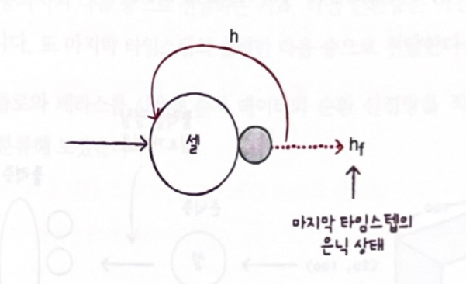
순환층은 마지막 타임스텝의 은닉상태만 출력으로 내보낸다!
아래 그림에선 이러한 특징을 표현하기 위헤 셀의 출력을 점선으로 표시
h_{f} 는 마지막 타임스텝의 은닉 상태임을 나타내기 위함.

Slide 24
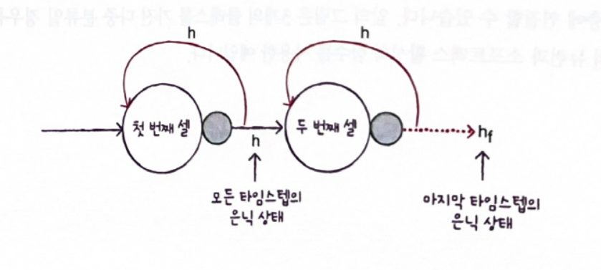
순환신경망도 여러개의 층을 쌓을수 있다
순환층을 여러개 쌓았다? 이때 셀의 출력은?
분명히 순환층의 입력은 샘플마다 타임스텝 x 단어표현 의 2차원 배열이어야 했다
그런데, 출력은 1차원 배열? 그래서! 마지막 셀을 제외한 다른 모든 셀은 '모든 타임스텝의 은닉 상태'를 출력합니다. → (2차원으로 출력?)

Slide 25
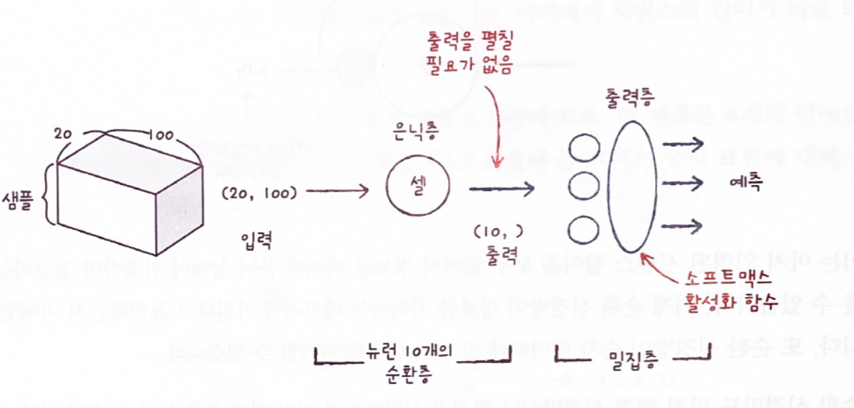
출력층의 구성
CNN 과 마찬가지로 RNN 도 마지막에는 밀집층(dense layer) 를 두어 클래스를 분류 합니다. 다중분류의 경우: 출력층에는 '클래스 개수만큼의 뉴런'을 두고 소프트맥스 활성화 함수 사용. 이진분류의 경우: '하나의 뉴런'을 두고 시그모이드 활성화 함수 사용.
CNN 과 다른점: 마지막셀의 출력이 1차원이라서, Flatten 으로 펼칠 필요 없다. 셀의 출력을 그대로 밀집층에 사용가능

